Slide 1
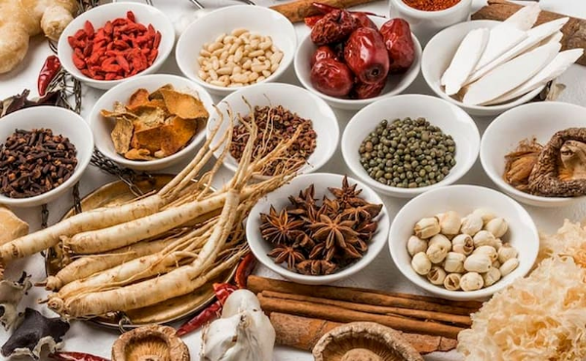
Theo em, để làm khô thuốc bắc người ta dùng những cách nào?

Slide 2
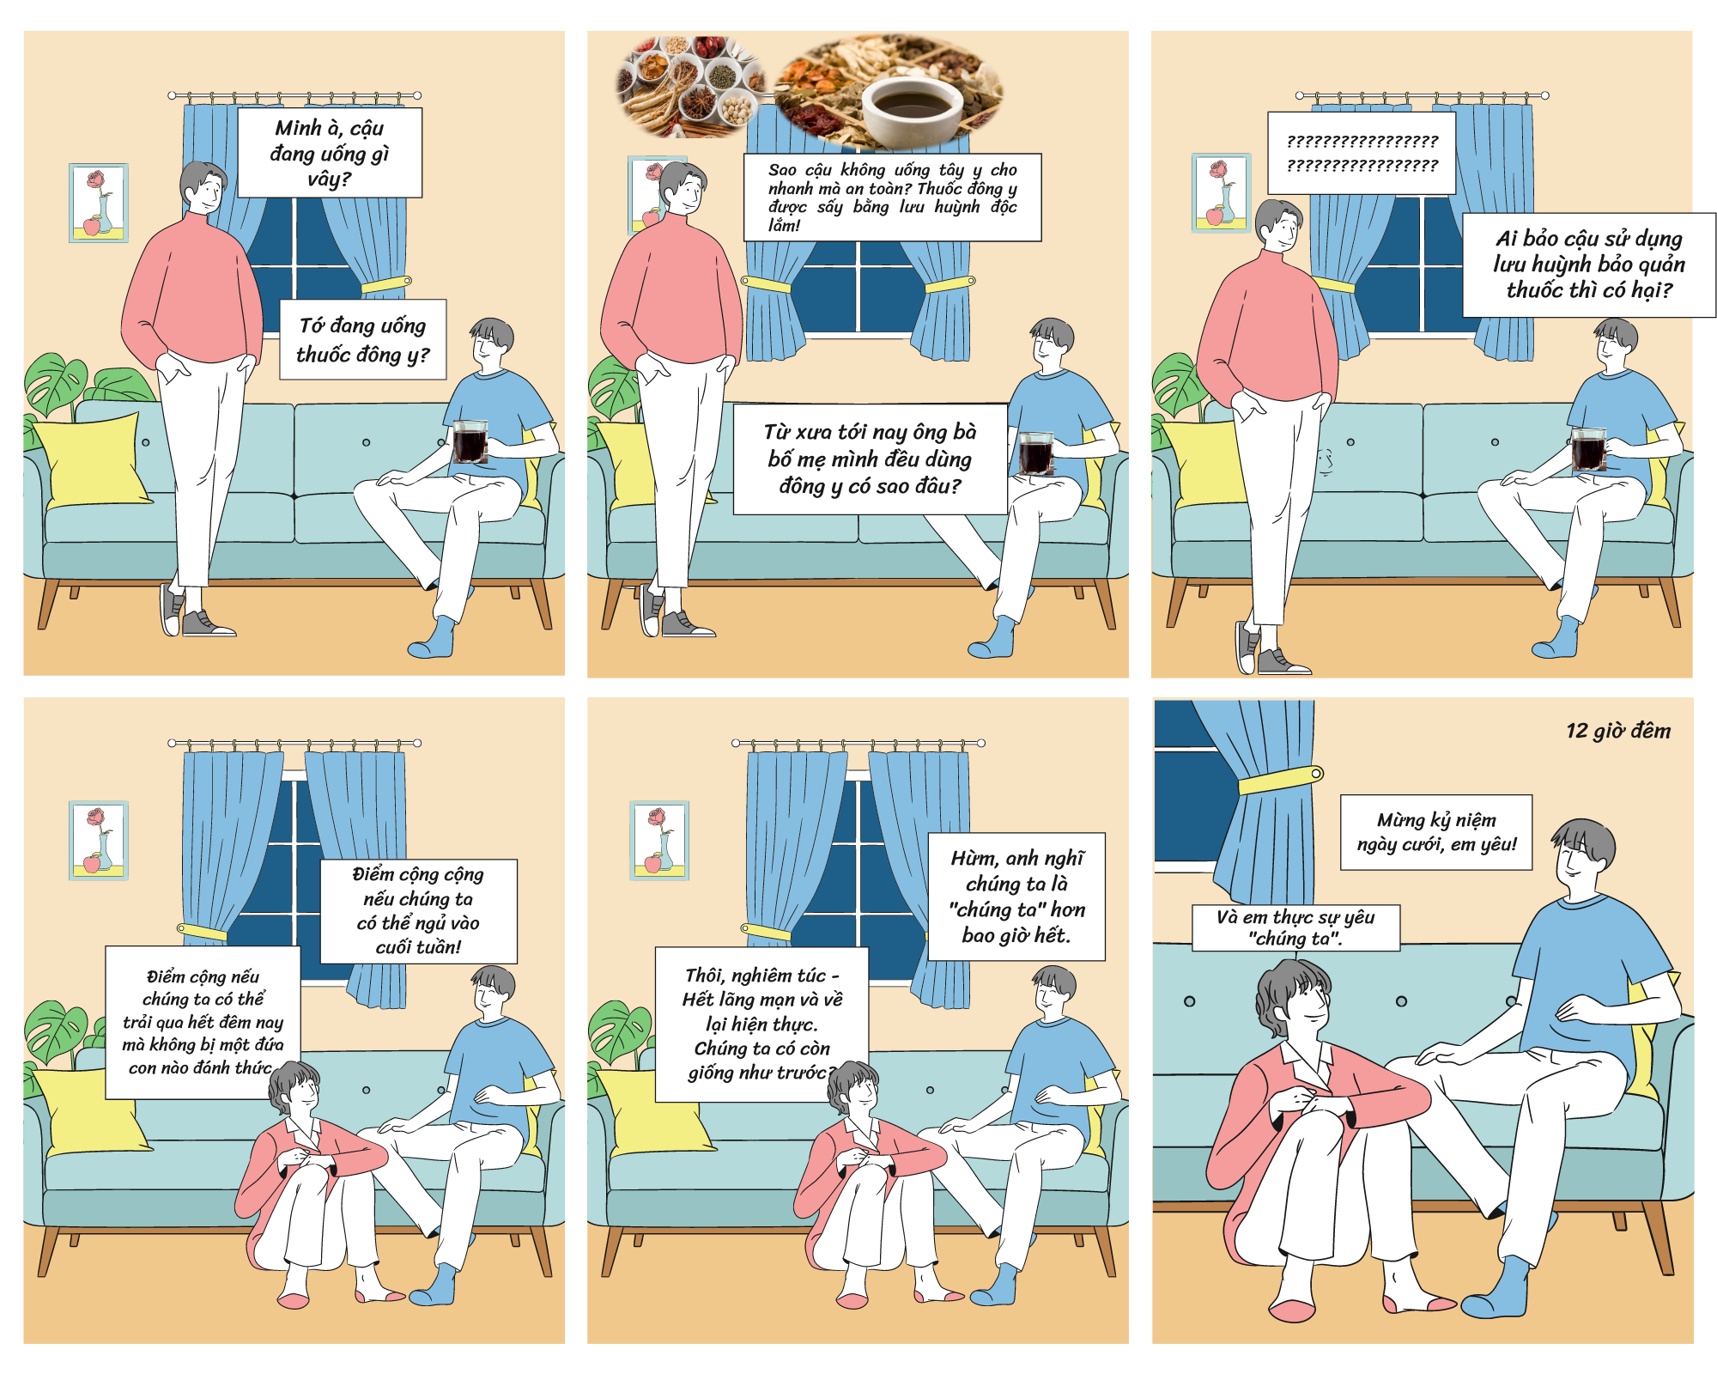

Slide 3

SULFUR VÀ SULFUR DIOXIDE
BÀI

Slide 4
SULFUR
I

Slide 5

1. TRẠNG THÁI TỰ NHIÊN CỦA SULFUR
- Nguyên tố phổ biến thứ 17 trên vỏ Trái Đất
- Trong tự nhiên: dạng đơn chất và hợp chất

Slide 6

2. CẤU TẠO CỦA NGUYÊN TỬ, PHÂN TỬ
HOẠT ĐỘNG CẶP ĐÔI – 4 phút
Nhiệm vụ: Trả lời các câu hỏi sau
16
32,06
S
2,58
Sulfur
Câu 1: Viết cấu hình electron nguyên tử S và biểu diễn sự phân bố electron vào các ô orbital. Xác định vị trí S trong BTH.
Câu 2: Dựa vào cấu hình electron và độ âm điện của nguyên tử S, hãy đưa ra dự đoán về:
a. Số oxi hóa thấp nhất, cao nhất của nguyên tử S trong hợp chất.
b. Tính số oxi hóa, tính khử của sulfur.

Slide 7
2. TÍNH CHẤT
b. Tính chất hóa học
Tính oxi hóa
Tính khử
-2 0 +4 + 6
S

Slide 8
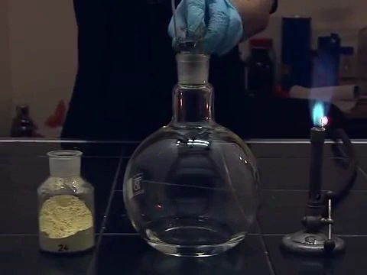
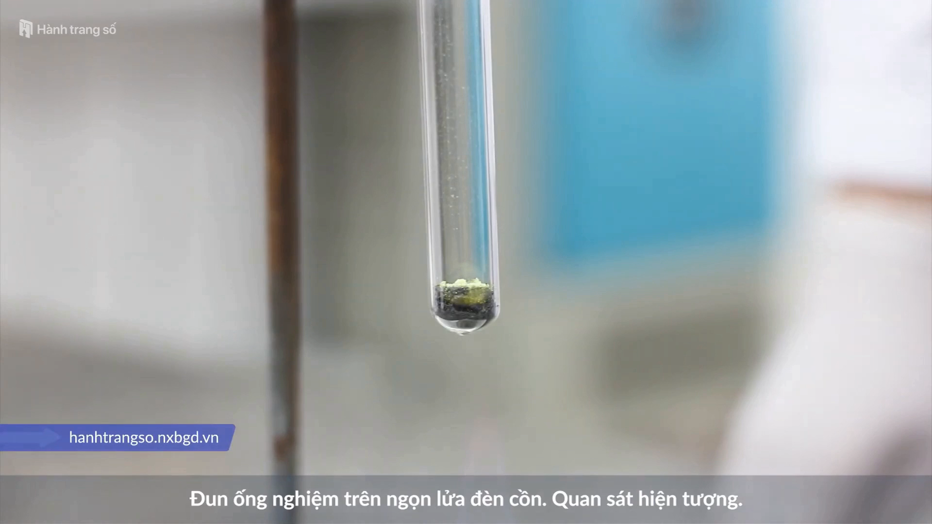
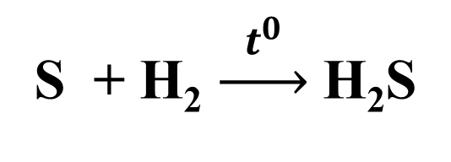
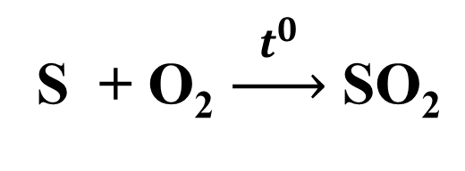
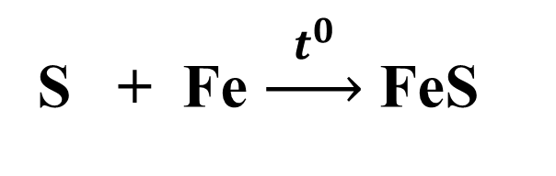
ĐÁP ÁN
TÍNH CHẤT HÓA HỌC
Thí nghiệm 2
Thí nghiệm 3
S thể hiện tính oxi hóa
S thể hiện tính khử
Thí nghiệm 1
S tác dụng với H₂
S tác dụng với Fe
S tác dụng với O₂
Hỗn hợp cháy đỏ
S cháy, ngọn lửa sáng trắng
S + H₂ $\underset{→}{{ t}^{0} }$ H₂S
S + Fe $\underset{→}{{ t}^{0} }$ FeS
S + O₂ $\underset{→}{{ t}^{0} }$ SO₂
0
-2
0
-2
0
+4
(Xám đen)
hydrogen sulfide
Iron(II)sulfide
Sulfur dioxide
Notes:
Ấn vào video S tác dụng O2 cho chạy

Slide 9
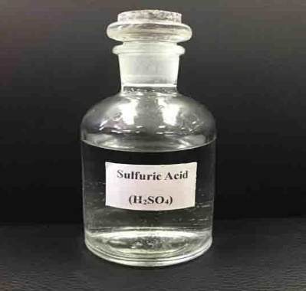
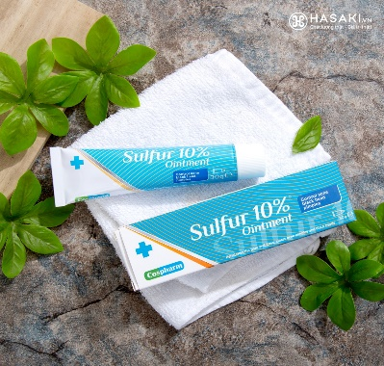
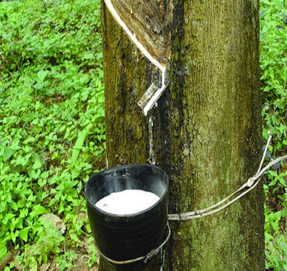
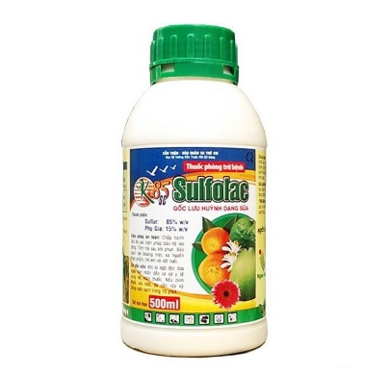
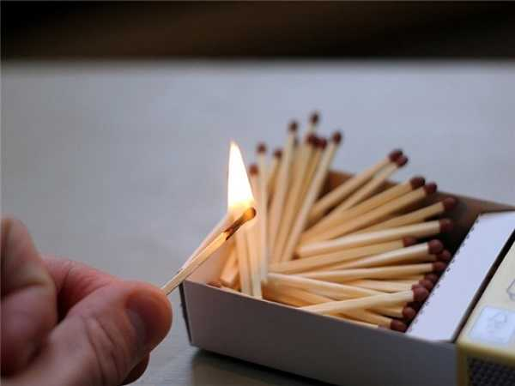
3. ỨNG DỤNG
Dược phẩm, thuốc trị nấm
Cao su lưu hóa
90% sản xuất H₂SO₄
Thuốc trừ sâu, diệt nấm cho cây
Sản xuất diêm

Slide 10
SULFUR DIOXIDE
II

Slide 11
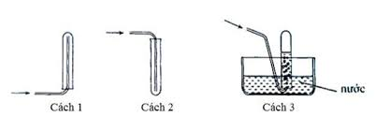
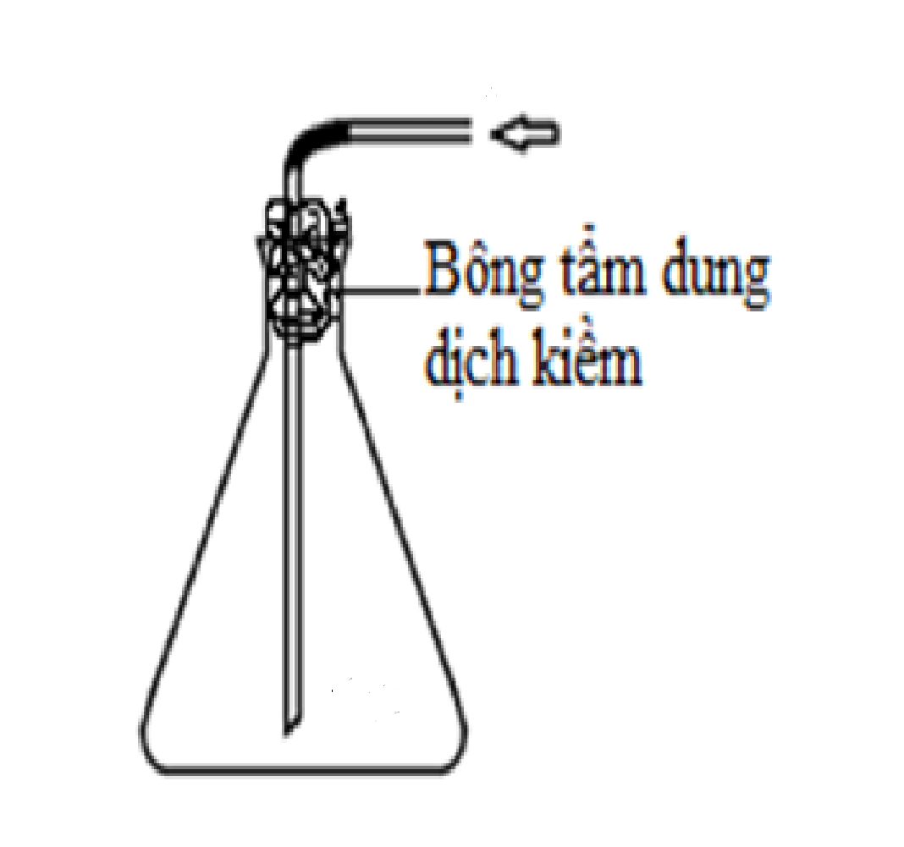
1. TÍNH CHẤT
a). Tính chất vật lý
Chất khí, không màu, mùi hắc
Nặng hơn không khí
Tan nhiều trong nước
Độc

Slide 12
1. TÍNH CHẤT
+4
SO₂
cấu tạo
số oxi hóa
-2
0
+4
+6
Acidic oxide
Tính khử
Tính oxi hóa
b). Tính chất hóa học

Slide 13
TÍNH CHẤT HÓA HỌC CỦA SO₂
Phản ứng không có sự thay đổi số oxi hóa
Acidic oxide
Muối axit (HSO₃⁻)
SO₂
+ dd kiềm
Muối trung hòa ( SO₃²⁻)
SO₂
Chất oxi hóa Chất khử
Phản ứng có sự thay đổi số oxi hóa
Chất khử
Chất oxi hóa
-2
0
+6
+4
SO₂
+ chất khử: H₂S…
+ Chất OXH
NO₂…

Slide 14
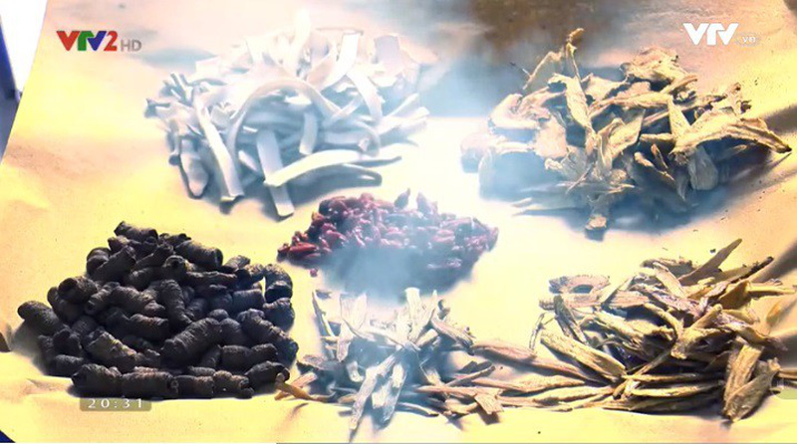
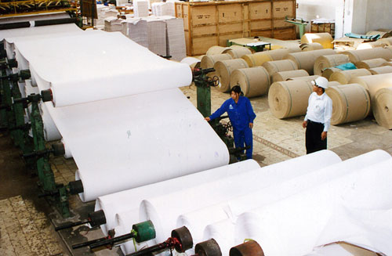
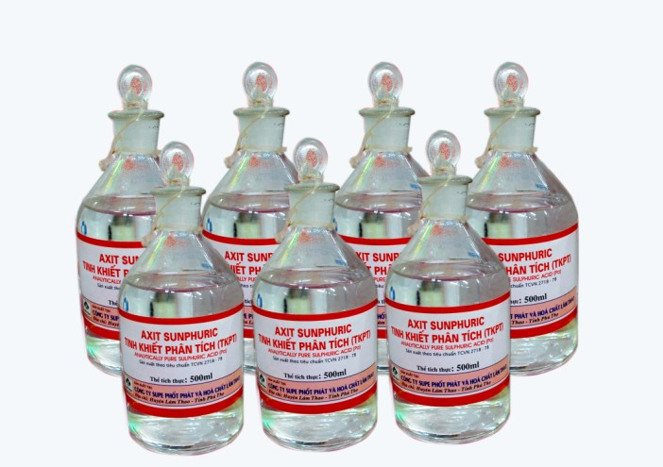
2. ỨNG DỤNG
SO₂
- Tẩy trắng bột giấy
- Diệt nấm mốc
- Sản xuất H₂SO₄

Slide 15
3. MỘT SỐ BIỆN PHÁP GIẢM THẢI
SO₂
VÀO KHÍ QUYỂN

Slide 16

SULFUR DIOXIDE VÀ Ô NHIỄM MÔI TRƯỜNG
Tác hại

Slide 17
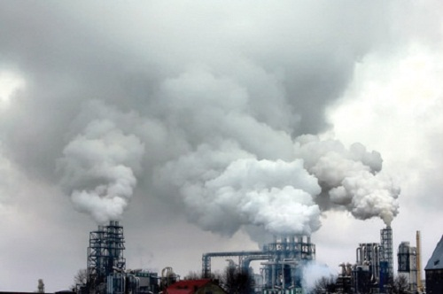
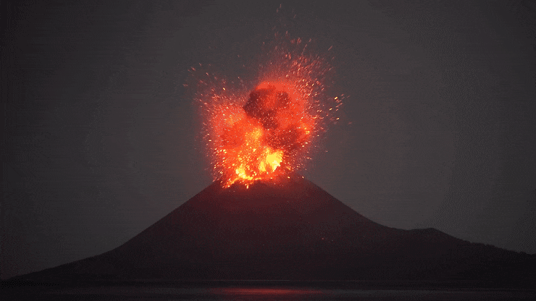
SULFUR DIOXIDE VÀ Ô NHIỄM MÔI TRƯỜNG
Nguồn phát sinh
Đốt cháy nhiên liệu có chứa tạp chất sulfur…
Khí núi lửa

Slide 18
AI NHANH HƠN???
Câu 1. Nguyên tử của nguyên tố lưu huỳnh (S) có số electron ở lớp ngoài cùng là
A. 4. B. 5. C. 6. D. 7.
Cấu hình electron
1s²2s²2p⁶3s²3p⁴

Slide 19
AI NHANH HƠN???
Câu 2. Trong hợp chất, S có thể có các mức oxi hóa là
A. -2, 0, +4, +6. B. -2, +4, +6.
C. -2, +2, +4, +6. D. -2, 0, +2, +4, +6.

Slide 20
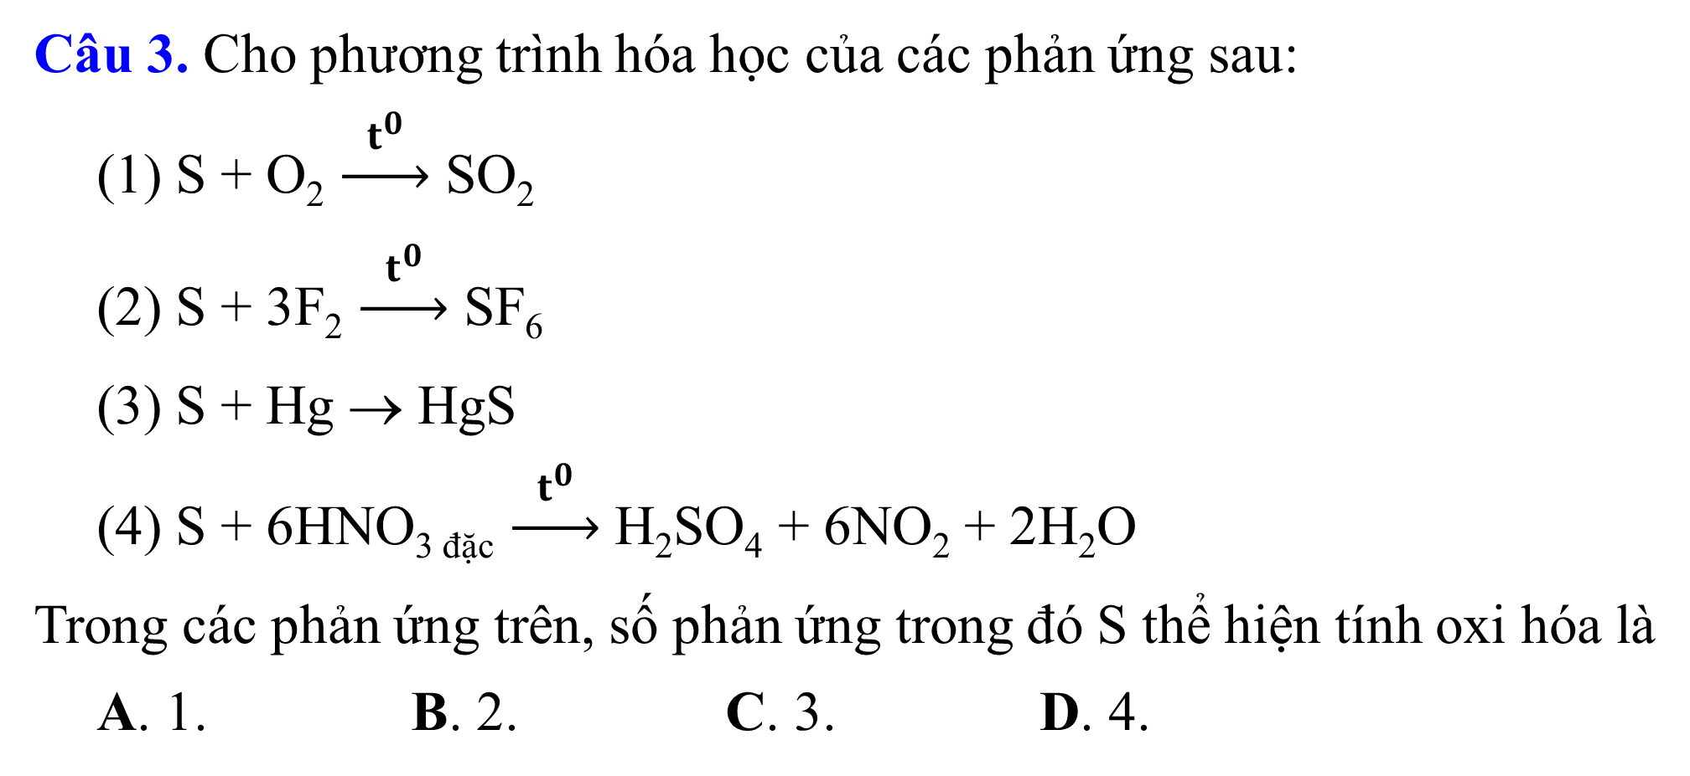
AI NHANH HƠN???
Câu 3. Cho phương trình hóa học của các phản ứng sau:
(1) S + O₂ $\underset{→}{{ t}^{0} }$ SO₂
(2) S + 3F₂ $\underset{→}{{ t}^{0} }$ SF₆
(3) S + Hg → HgS
(4) S + 6HNO_{3 đặc} $\underset{→}{{ t}^{0} }$ H₂SO₄ + 6NO₂ + 2H₂O
Trong các phản ứng trên, số phản ứng trong đó S thể hiện tính oxi hóa là
A. 1. B. 2. C. 3. D. 4.
0
+4
0
+6
0
-2
0
+6

Slide 21
AI NHANH HƠN???
Câu 4. Số oxi hóa của S trong SO₂là
A. -2 B. +4
C. +6. D. 0

Slide 22
AI NHANH HƠN???
Câu 5: Sulfur dioxide có thể tham gia phản ứng sau:
SO₂ + Br₂ + 2H₂O
3S + 2H₂O (2).
2HBr + H₂SO₄ (1); SO₂ + 2H₂S
Câu nào sau đây diễn tả không đúng tính chất của các chất trong các phản ứng trên?
A. Phản ứng (1): SO₂ là chất khử, Br₂ là chất oxi hóa.
B. Phản ứng (2): SO₂ là chất oxi hóa, H₂S là chất khử.
C. Phản ứng (2): SO₂ vừa là chất khử, vừa là chất oxi hóa.
D. Phản ứng (1): Br₂ là chất oxi hóa; phản ứng (2): H₂S là chất khử.

Slide 23
XIN CHÀO VÀ HẸN GẶP LẠI

